Slide 1


集成光子神经网络
实现循环神经网络
学生:
来一航 2019111699

Slide 2
1、研究背景
2、集成光矩阵的计算原理
目录
3、循环神经网络原理
4、光子循环神经网络
CONTENTS
5、其它的内容

Slide 3
01
研究背景
光子神经网络的研究背景
循环神经网络的研究背景

Slide 4
光子神经网络的研究背景
光子神经网路，即用光学器件来模拟生物大脑的记忆和学习功能。光子神经网络相比现有的神经网络优点是：能耗低，速度快，带宽大等。而其目前还存在发展不成熟，集成化低，没法兼容现有的市场等。发展硅基电子也是因为硅基电子发展遇见瓶颈，希望借助硅基光子继续突破摩尔定律。
目前的光子神经网络发展主要集中在前馈神经网络，脉冲神经网络和循环神经网络这三种典型结构。
循环神经网络的研究背景
循环神经网络：循环神经网络是为了解决序列问题而提出的，已经有很多成熟的模型可以应用，目前最成熟的应用实际是自然语言处理。

Slide 5
02
集成光矩阵的计算原理
MZI
矩阵分解
光学实现

Slide 6
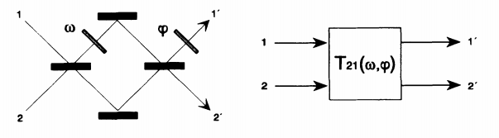
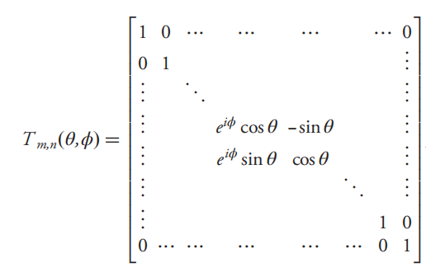

马赫曾德尔干涉仪（MZI）

Slide 7
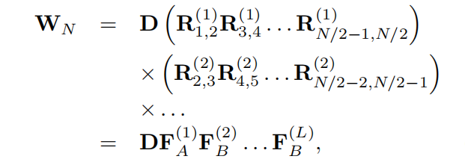
普通矩阵分解
高斯消元法
酉矩阵分解

Slide 8
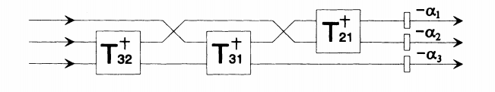
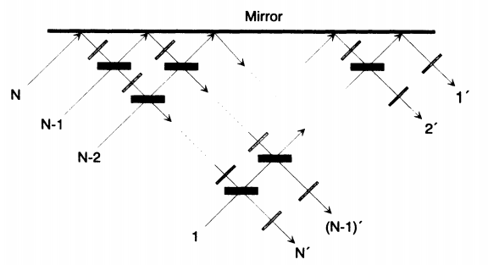
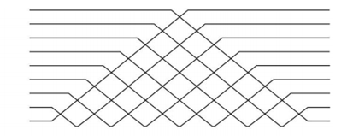
光学实现------三角分解
酉矩阵的逆等于其转置复共轭，共轭操作
把输入和输出端口互换。

Slide 9
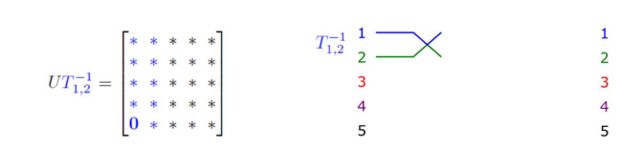
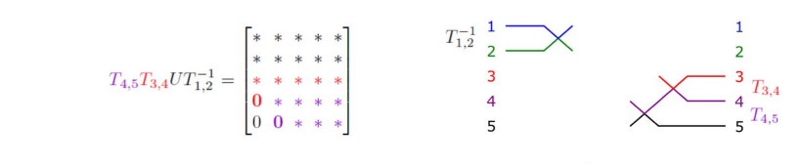
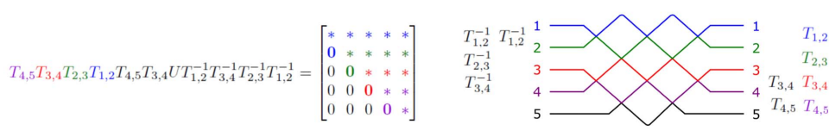
光学实现---矩形分解

Slide 10
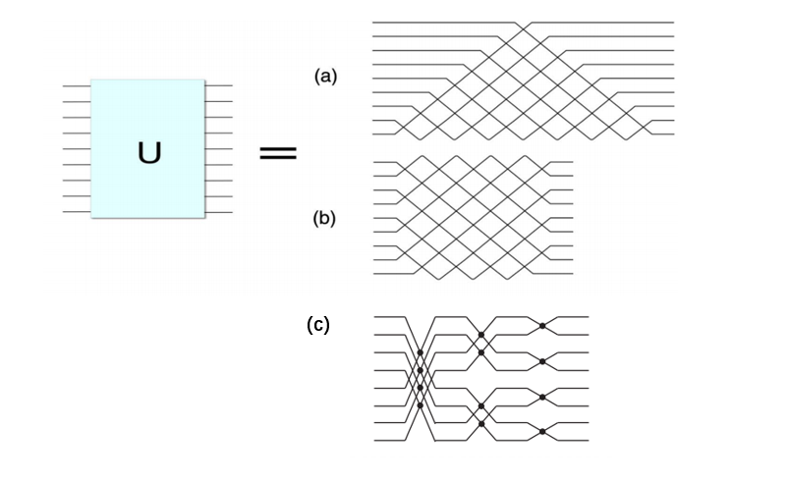
光学实现---FFT近似的方式
1994 RECK
2016 Clements
2014 Yann Lekun

Slide 11
03
循环神经网络原理
循环神经网络
长期依赖问题
解决方案

Slide 12
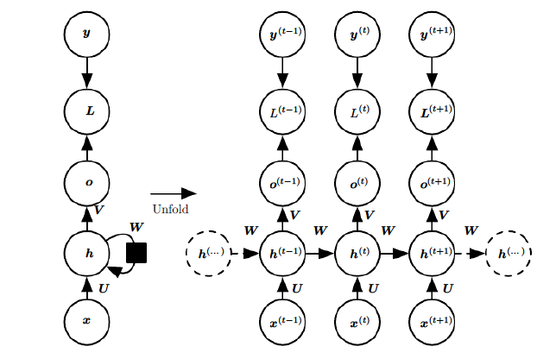
循环神经网络（RNN）
RNN是一种特殊的神经网络，它是根据“人的认知是基于过往的经验和记忆”这一观点提出的，
它与DNN，CNN不同的是：它不仅考虑前一时刻的输入，而且赋予了网络对前面的内容的一
种‘记忆’的功能。RNN之所以称为循环神经网路，表现为一个序列当前的输出与前面的输出也
有关，具体的表现形式为网络会对前面的信息进行记忆并应用于当前输出的计算中，即隐藏层
之间的节点不再无连接而是有连接的，并且隐藏层的输入不仅包括输入层的输出还包括上一时
刻隐藏层的输出。

Slide 13
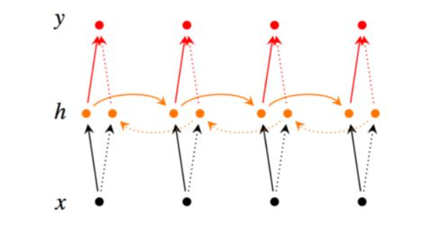
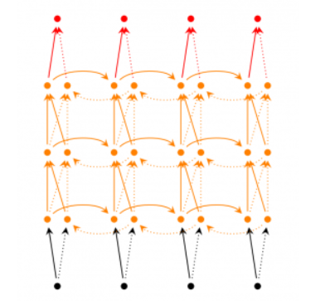
RNN：循环神经网络，解决过去信息的记忆问题
BRNN: 双向循环神经网络，解决未来信息的记忆问题
DRNN：增加隐藏层，提升可记忆信息的存储容量
循环神经网络（RNN）
BRNN
DRNN
面临的问题：RNN只有短期记忆，不能解决长期依赖问题。
长期依赖问题——当前系统的状态，可能受很长时间之前系统状态的影响。
理论上，通过调整参数，RNN是可以学习到时间久远的信息的。但是，实践中的结论是，
RNN很难学习到这种信息的。RNN 会丧失学习时间间隔较大的信息的能力，导致长期记忆失效。

Slide 14
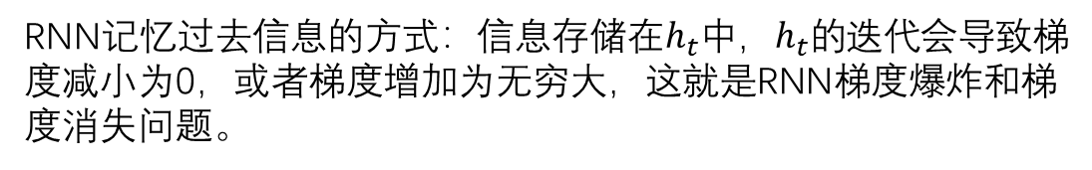
长期依赖问题
RNN记忆过去信息的方式：信息$存储在h_{t}中，h_{t}的$迭代会导致梯度减小为0，或者梯度增加为无穷大，这就是RNN梯度爆炸和梯度消失问题。

Slide 15
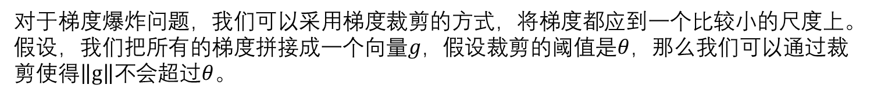
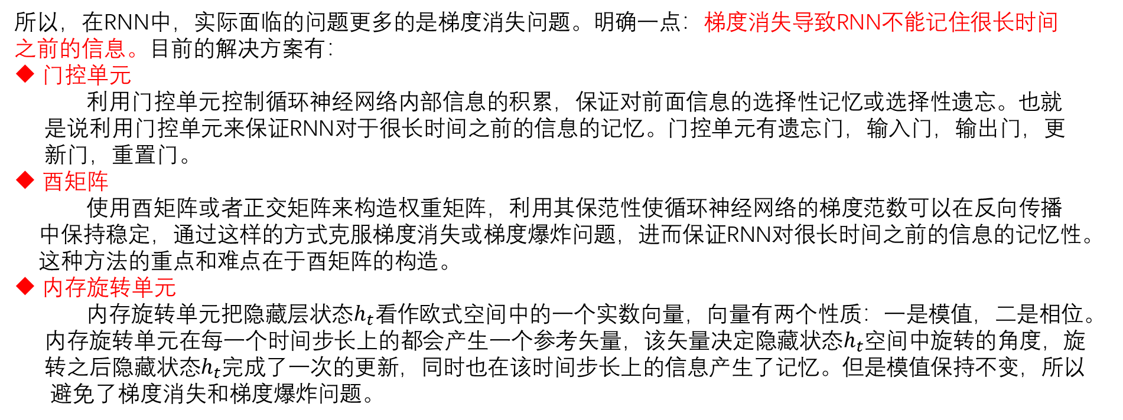
对于梯度爆炸问题，我们可以采用梯度裁剪的方式，将梯度都应到一个比较小的尺度上。
假设，我们把所有的梯度拼接成一个向量$g，$假设裁剪的阈值是$θ$，那么我们可以通过裁
剪使得$\left\|g\right\|不会$超过$θ$。
解决方案
所以，在RNN中，实际面临的问题更多的是梯度消失问题。明确一点：梯度消失导致RNN不能记住很长时间
之前的信息。目前的解决方案有：
门控单元
利用门控单元控制循环神经网络内部信息的积累，保证对前面信息的选择性记忆或选择性遗忘。也就
是说利用门控单元来保证RNN对于很长时间之前的信息的记忆。门控单元有遗忘门，输入门，输出门，更
新门，重置门。
酉矩阵
使用酉矩阵或者正交矩阵来构造权重矩阵，利用其保范性使循环神经网络的梯度范数可以在反向传播
中保持稳定，通过这样的方式克服梯度消失或梯度爆炸问题，进而保证RNN对很长时间之前的信息的记忆性。
这种方法的重点和难点在于酉矩阵的构造。
内存旋转单元
内存旋转单元把隐藏层状态$h_{t}看作$欧式空间中的一个实数向量，向量有两个性质：一是模值，二是相位。
内存旋转单元在每一个时间步长上的都会产生一个参考矢量，该矢量决定隐藏状态$h_{t}$空间中旋转的角度，旋
转之后隐藏状态$h_{t}$完成了一次的更新，同时也在该时间步长上的信息产生了记忆。但是模值保持不变，所以
避免了梯度消失和梯度爆炸问题。

Slide 16
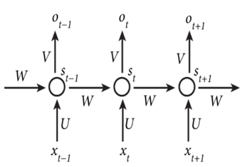
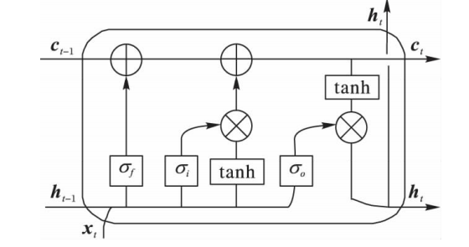
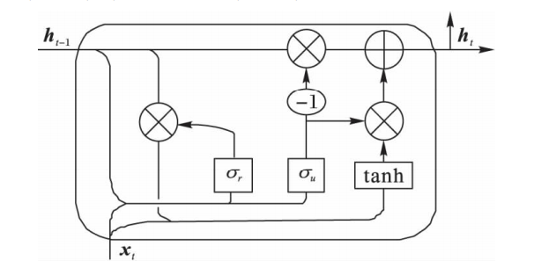
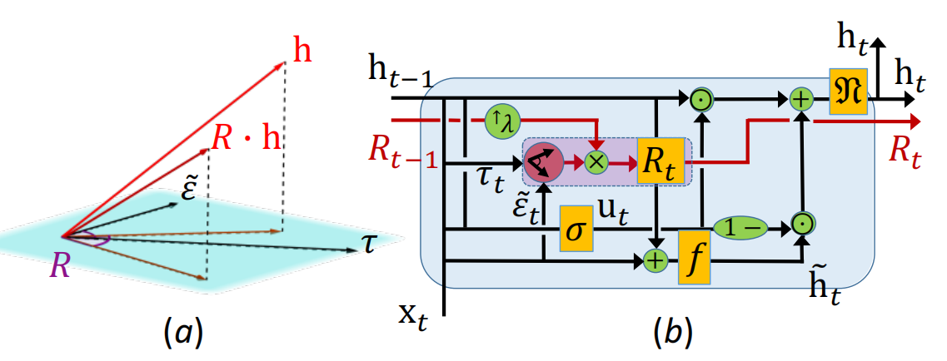
不同的解决方案的结构
LSTM
GRU
URNN
RUM
Notes:
门控单元的研究重点在于对门控单元机制的研究，哪些门控单元的作用不可替代，哪些门控单元是不必要的，通过这些研究进而找到效率更高，效果更好的基于门控的循环神经网络。
酉循环神经网络关键研究在于酉矩阵的构造和酉矩阵的参数化上。
旋转记忆单元是旋转单元在循环神经网络上的一个应用，目前的研究还不是很深入。
循环神经网络设计之初的目的就是为了处理序列问题，在计算时需要当前时刻计算完毕才能进行下一个时刻的计算，所以其并行计算就难以实现。所以RNN的研究的另一个方向就是
如何并行计算或者如何加快计算速度。

Slide 17
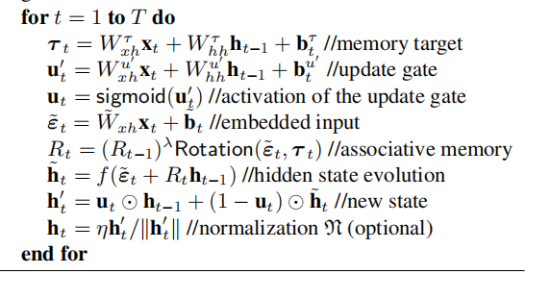

Slide 18
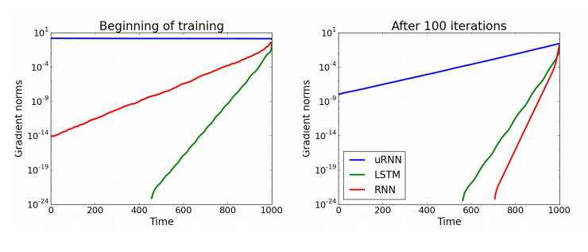
梯度范数变化情况
开始时的梯度范数和100次迭代之后的梯度范数。
随着训练的进展，URNN的梯度范数不像其它模型那样快速衰减。
Notes:
门控单元的研究重点在于对门控单元机制的研究，哪些门控单元的作用不可替代，哪些门控单元是不必要的，通过这些研究进而找到效率更高，效果更好的基于门控的循环神经网络。
酉循环神经网络关键研究在于酉矩阵的构造和酉矩阵的参数化上。
旋转记忆单元是旋转单元在循环神经网络上的一个应用，目前的研究还不是很深入。
循环神经网络设计之初的目的就是为了处理序列问题，在计算时需要当前时刻计算完毕才能进行下一个时刻的计算，所以其并行计算就难以实现。所以RNN的研究的另一个方向就是
如何并行计算或者如何加快计算速度。

Slide 19
04
光子循环神经网络
元音识别案例
光子循环神经网络
训练算法

Slide 20
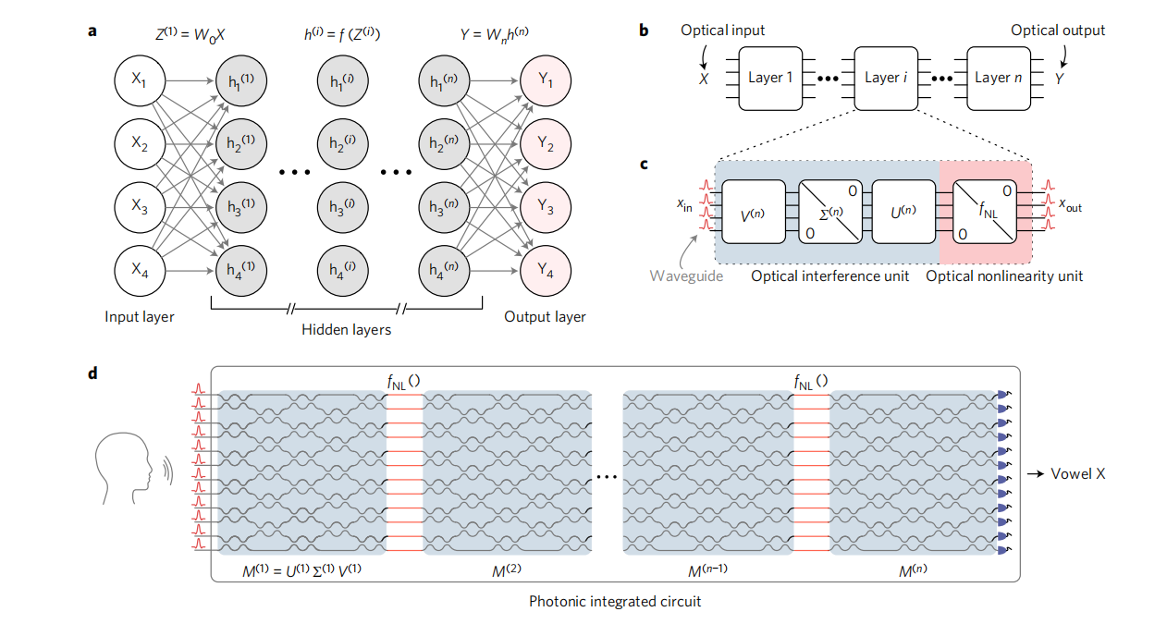
元音识别案例
Notes:
A、一个前馈神经网络，包括输入层，隐藏层，输出层
B、n个隐藏层的链接
C、隐藏层权重矩阵W的分解及光学表示
D、输入到输出的整体矿建
核心:输入输出时光信号，权重矩阵的计算用光学器件搭建，进行光学上的处理，非线性激活函数在电域处理（电脑处理）。

Slide 21
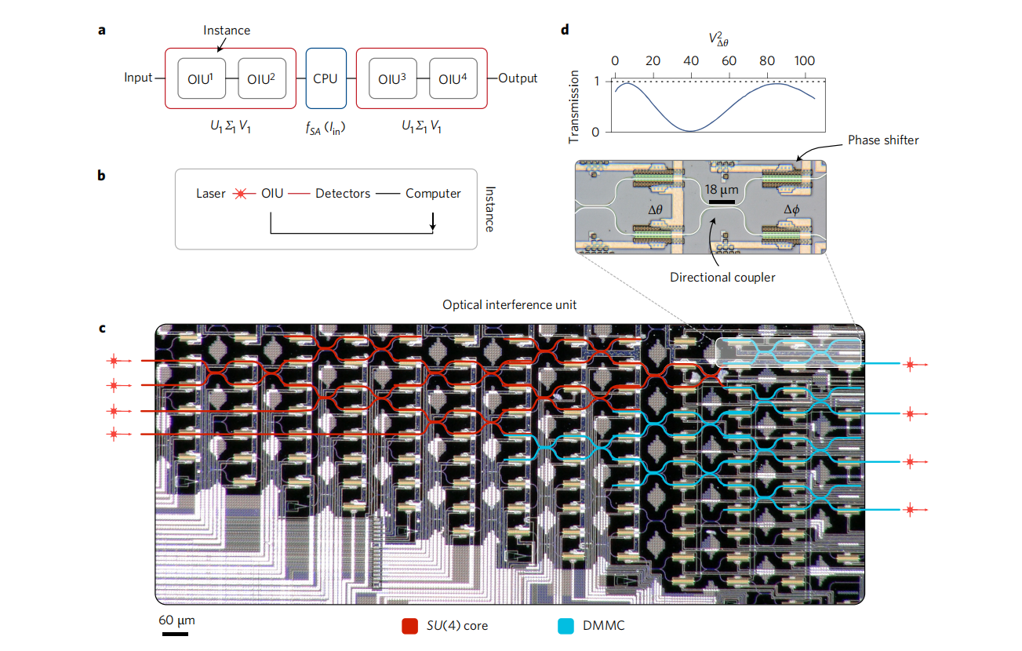
元音识别案例

Slide 22
光子循环神经网络
输入层：序列数据，用光信号做为输入
隐藏层：隐藏层存储的结果是隐藏状态s，如果有t个时刻，那么就有t个隐藏状态，隐藏状态是一个向量。光信号
输出层：可以按照不同的问题分类。有多输入多输出，如语音识别；多输入单输出，如序列数据分类；等等。
权重矩阵：两个权重矩阵W和U 均要用光学集成单元OIU表示，三角分解，矩形分解，FFT近似的方式。
激活函数: ReLu和sigmod函数。石墨烯，电域处理等
训练算法：梯度反向传播算法，原位反向传播和梯度测量，

Slide 23
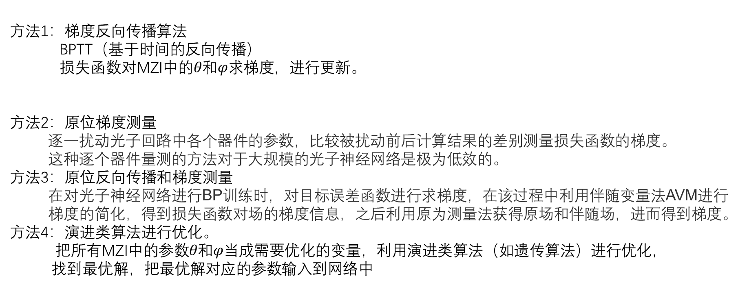
训练算法
方法1：梯度反向传播算法
BPTT（基于时间的反向传播）
损失函数对MZI中的$θ和φ$求梯度，进行更新。
方法2：原位梯度测量
逐一扰动光子回路中各个器件的参数，比较被扰动前后计算结果的差别测量损失函数的梯度。
这种逐个器件量测的方法对于大规模的光子神经网络是极为低效的。
方法3：原位反向传播和梯度测量
在对光子神经网络进行BP训练时，对目标误差函数进行求梯度，在该过程中利用伴随变量法AVM进行
梯度的简化，得到损失函数对场的梯度信息，之后利用原为测量法获得原场和伴随场，进而得到梯度。
方法4：演进类算法进行优化。
把所有MZI中的参数$θ和φ当成$需要优化的变量，利用演进类算法（如遗传算法）进行优化，
找到最优解，把最优解对应的参数输入到网络中

Slide 24
05
其它的内容
归纳总结循环神经网络的类型
归纳总结循环神经网络的仿真实验
对比几种循环神经网络的性能

Slide 25
归纳总结循环神经网络的类型

Slide 26
归纳总结循环神经网络的仿真实验
MNIST手写数字识别
图片的像素按列输入，然后进行进行数字识别。
Pixel-Permuted MNIST Task
打乱手写数字的每一列像素帧的输入顺序，再进行图片识别
Copying Memory Task
输入是一段字母序列+“start recall”字符，遇见召回符号时，输出上一段的字母序列。
Speech Prediction on TIMIT dataset
预测短时傅立叶变换（STFT）未来帧的对数幅度。STFT是语音增强中常用的特征域，它被定义为时
间序列的短窗帧的傅立叶变换。在STFT域中，实值音频信号表示为由T帧组成的复值F×T矩阵，每个
帧由F=Nwin/2+1个频点组成，其中Nwin是时域帧的持续时间。给定到时间t的所有STFT帧的对数幅
度，预测时刻t+1时STFT帧的对数幅度。

Slide 27
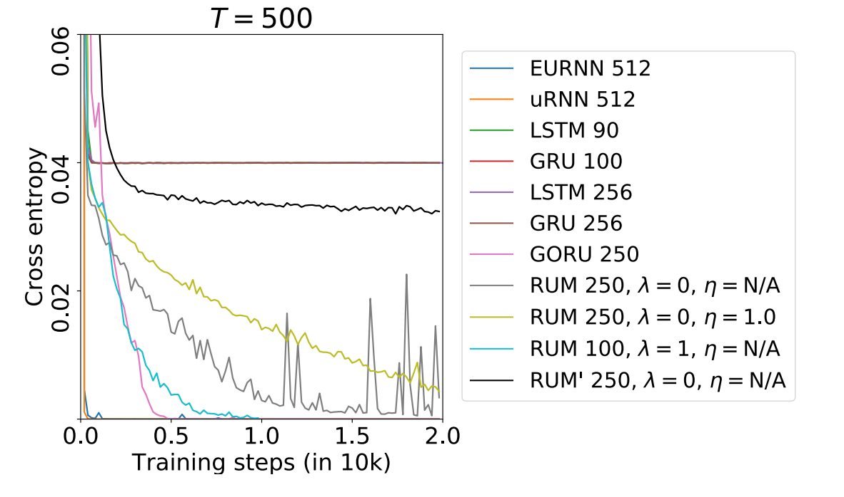
对比几种循环神经网络的性能
复制内存任务：n=8，8个序列数据，在时间步
长500步之后进行召回，计算交叉熵，各种RNN
的性能对比。

Slide 28
谢谢观看

